Slide 1
CVS版本管理
前端组 盛程超 2016-07-26

Slide 2
CVS
简单的说，CVS是一个遵循GNU的开源客户机/服务器端系统，允许多个开发人员通过一个中心版本控制系统来记录文件版本，从而达到保证文件同步的目的。
另外还有分布式系统，大家听的比较多的应该是git。

Slide 3

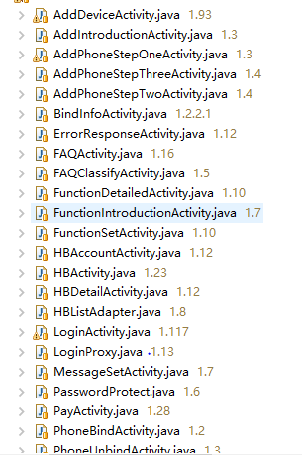
修订号
revision number（修订号），针对每一个文件，都有它自己的修订号。
每次完成提交代码，就会更新该文件的修订号。
本机修订号1.10，服务器修订号1.11
本机1.10与服务器1.10对比所得：你需要提交的代码。
服务1.11与服务器1.10的对比所得：你需要更新的代码。
两块代码有相同修改点的时候，就有冲突了。
Mark as merged，其实原理就是把你本地版本改成和服务器版本一致，那么你的代码就会和1.11对比。
如果你没有先将队友提交的代码先update下来，那么这些代码在你做了Mark as merged后，就变成了你需要提交的代码要将其删除。

Slide 4
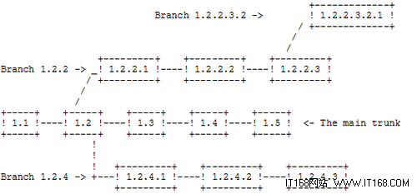
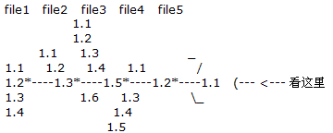
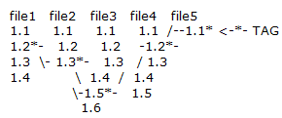
版本管理
Head 主线 Branch 分支 Version 版本（理解成快照）
分支
Tag as version

Slide 5
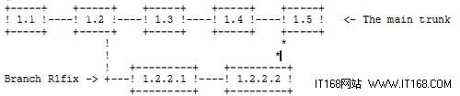
合并
如果需要把分支的更新合并至主线，则需先把工程切换至主线。
然后进行team->merge操作。
Merge要求你选择一个分支或版本，然后选择一个base version。
一般我们会选择新建分支的时候，同时建立的版本作为base version。
分支现在的版本与基础版本对比所得：可以更新
主线现在的版本与基础版本对比所得：主线中已经做的修改
重叠部分为冲突，需处理。
将分支修改的代码，更新下来，会更新本地的主线代码。
然后将其提交至主线，即可完成merge。
那这里有一个问题了，为什么要选择base version，不能默认是分支建立的version吗？
PS:merge的记录是记录在本地的。而且，以end tag 和start tag做记录。如果你做过merge，并且已经提交至服务。删除工程，重新从服务器下载，再次merge一样会出现在需处理的代码中，而且会有红色冲突。
Notes:
这个base version就相当于在第二个P中的服务器1.10修订版。

Slide 6
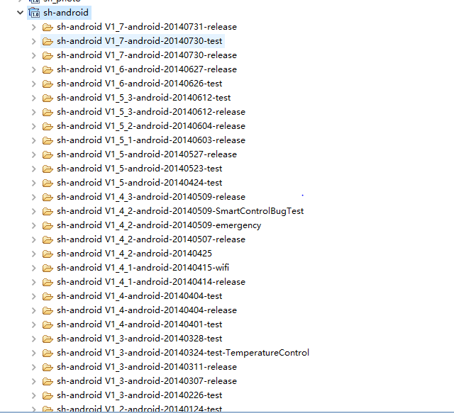
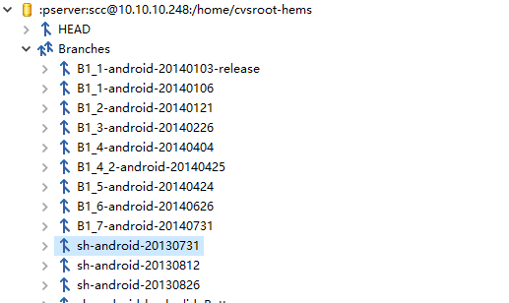
APP组的版本管理
主线版本作为当前开发版本：2.6
当开发完成后，会打一个2.6的分支。这时其他开发人员可以在主线进行版本2.7的开发。
在2.6分支上打出2.6测试版，用于测试。版本测试后，bug在分支修复后，合并至主线版本。完成回归测试后，打一个2.6的回归测试版，确认无bug后，打一个2.6的正式版。
所有打包必须由品质保障组check out version打包，不能以分支打包。
1）当2.6发现紧急bug，需要紧急修复时，则在2.6分支上进行紧急修复，修复完成后参考之前的流程，tag as version 2.6.1版本。这里2.6.1无需新建分支，因为我们的APP版本基本不会往下发布2.6.1.1版。
如果需要可以从版本处建立分支。

